Slide 1
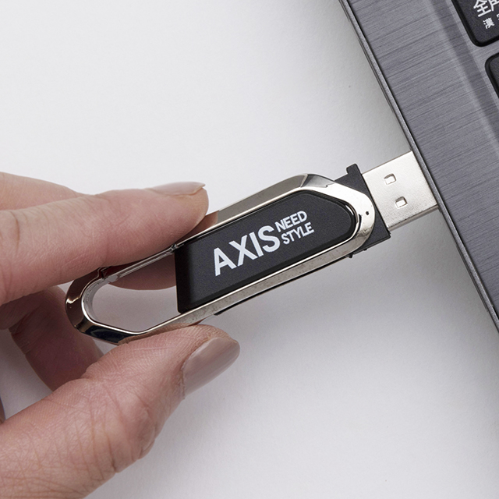
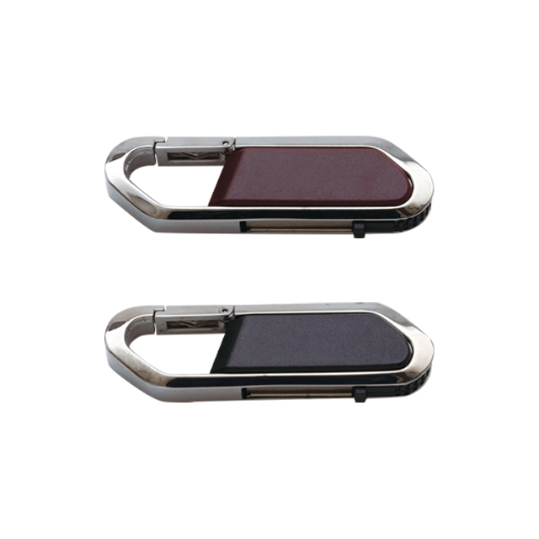
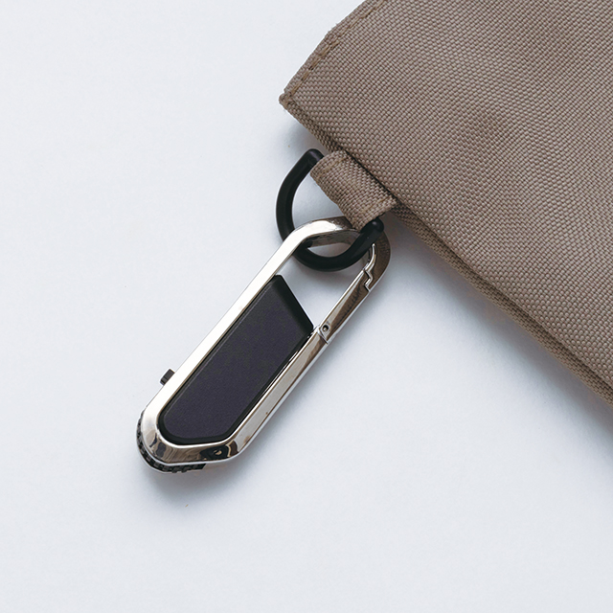
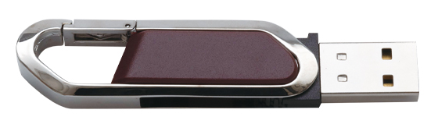
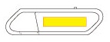
USBメモリー(カラビナフォルム)
U2701
ビジネスバッグやキーリング等に付けられる便利＆シンプルなUSBです
・カラビナ
ブラック
ブラウン
・名入れ
シルク印刷W15×H7㎜
■商品サイズ:61.7×19×9.3㎜
■材質:ABS樹脂他
■容量:2・4・8・16・32GB
■白箱サイズ(入):110×75×19㎜
■備考:100個から受注対応商品/回転タイプ
■カラー:ブラック・ブラウン(色指定可)

